Slide 1


Impariamo il coreano!
Sesta lezione
Con prof. Ropi Oppa

Slide 2
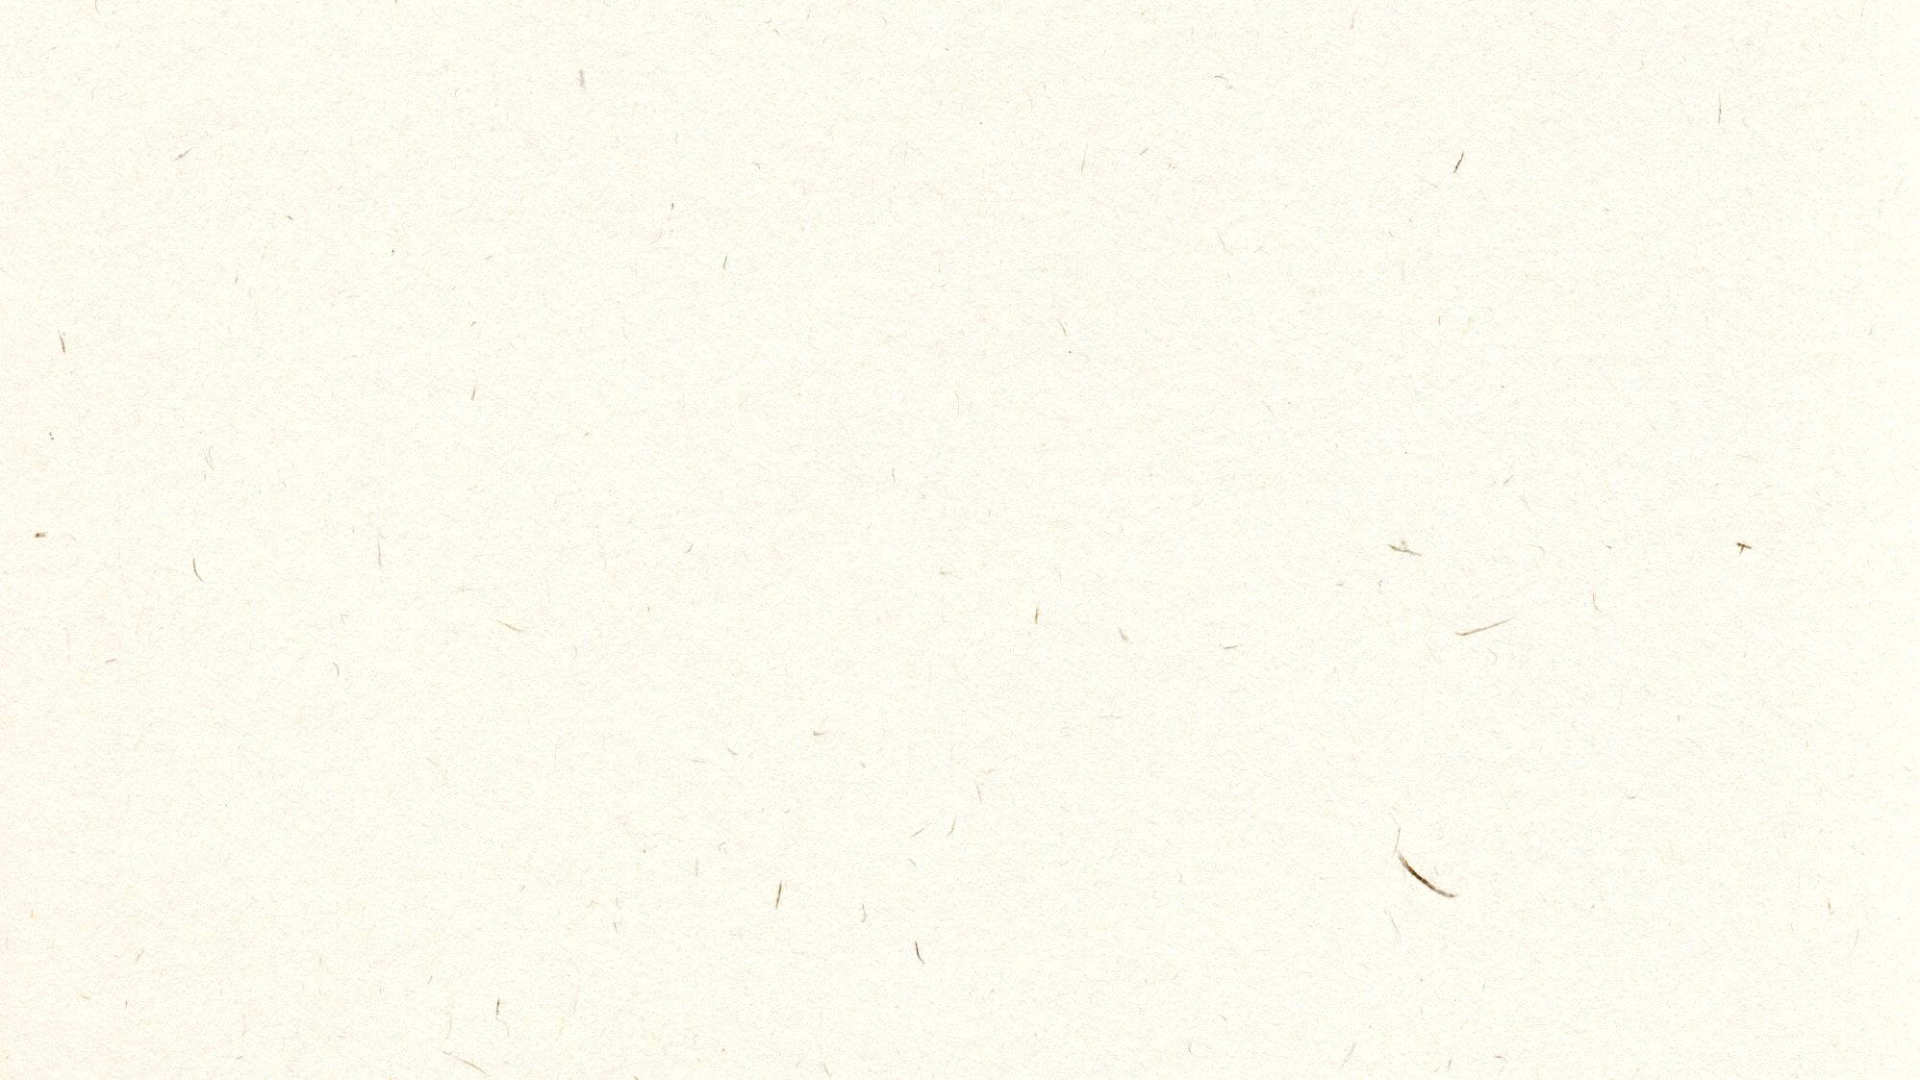





Chi è l’inventore dell’alfabeto coreano?
목차

Slide 3
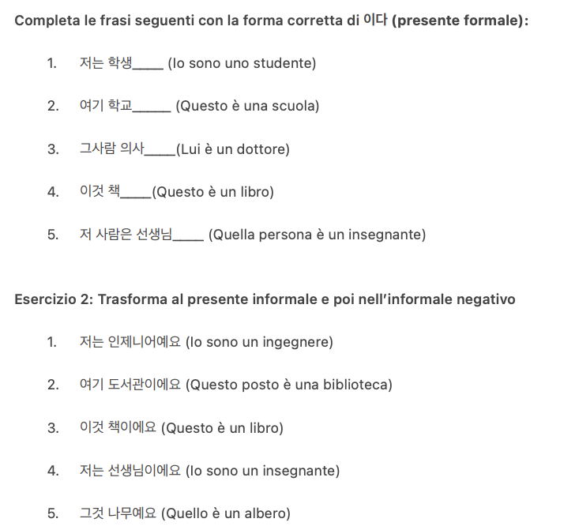



Chi è l’inventore dell’alfabeto coreano?
목차

Slide 4
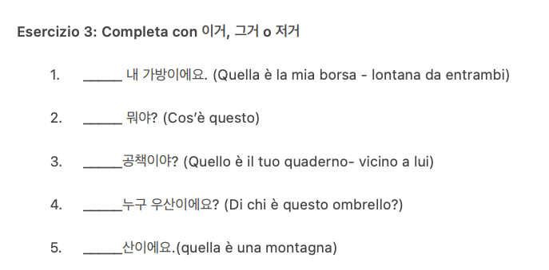









Chi è l’inventore dell’alfabeto coreano?
목차

Slide 5
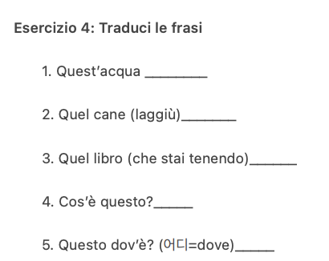
Chi è l’inventore dell’alfabeto coreano?
목차

Slide 6
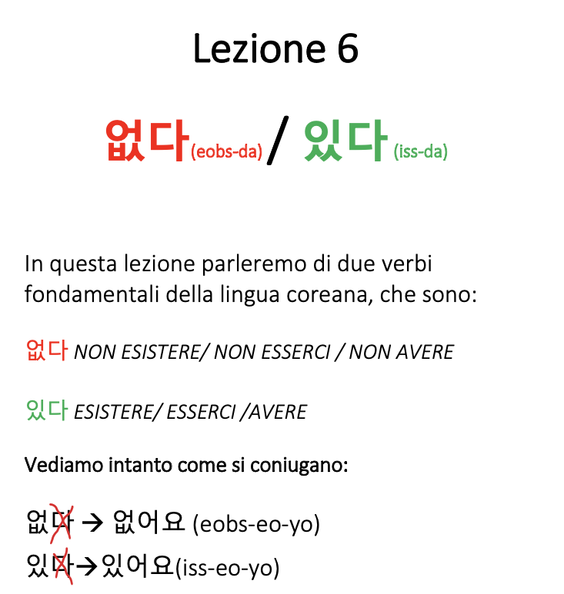
Chi è l’inventore dell’alfabeto coreano?
목차

Slide 7
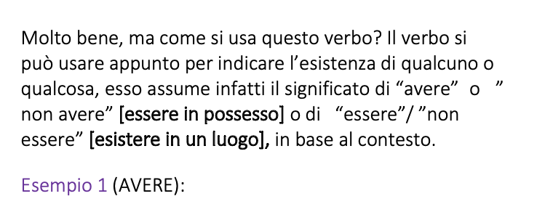
Chi è l’inventore dell’alfabeto coreano?
목차

Slide 8
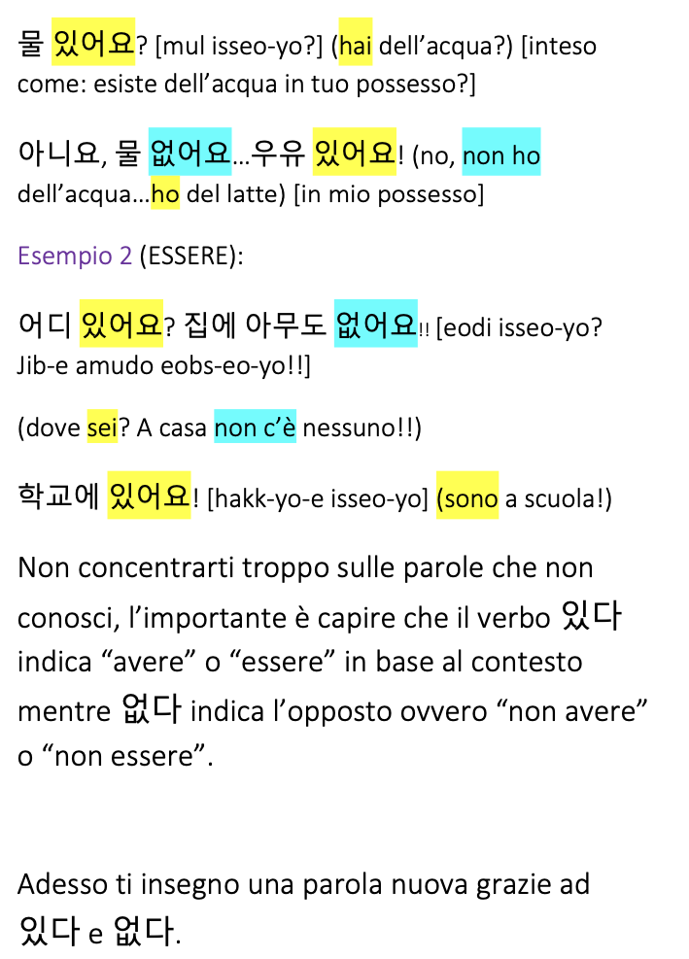
Chi è l’inventore dell’alfabeto coreano?
목차

Slide 9
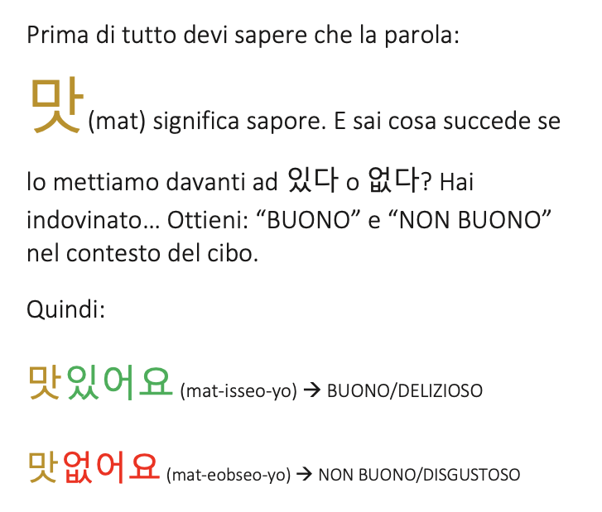
Chi è l’inventore dell’alfabeto coreano?
목차

Slide 10
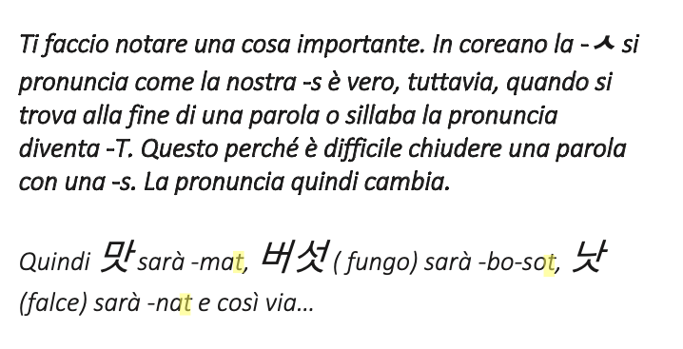
Chi è l’inventore dell’alfabeto coreano?
목차

Slide 11
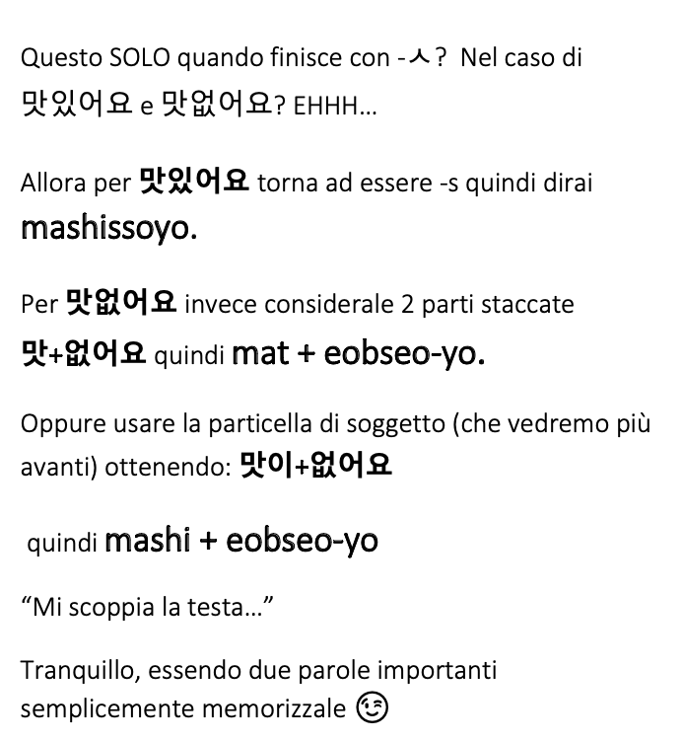

Chi è l’inventore dell’alfabeto coreano?
목차

Slide 12
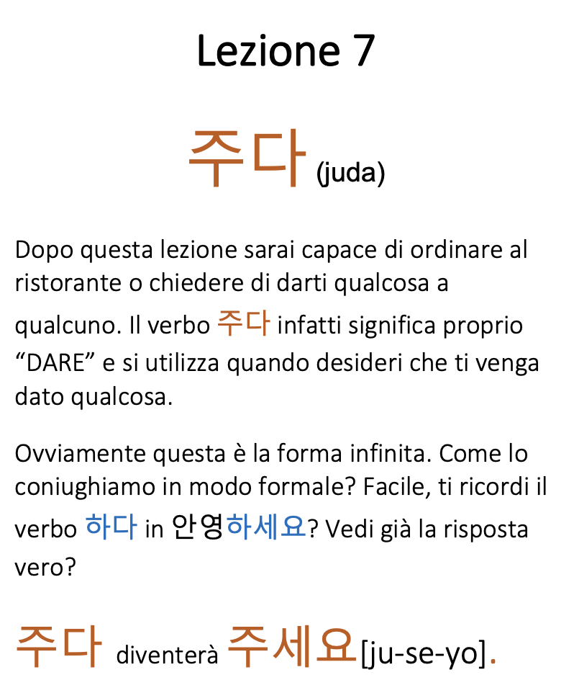
Chi è l’inventore dell’alfabeto coreano?
목차

Slide 13
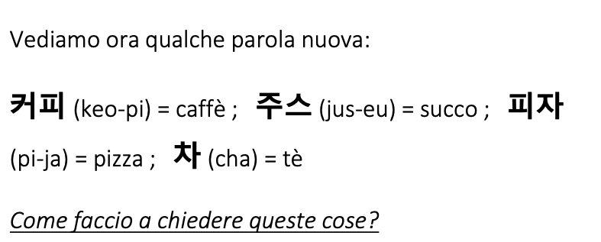
Chi è l’inventore dell’alfabeto coreano?
목차

Slide 14
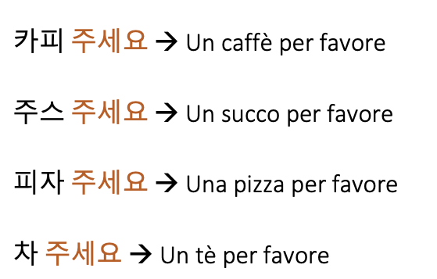
Chi è l’inventore dell’alfabeto coreano?
목차

Slide 15
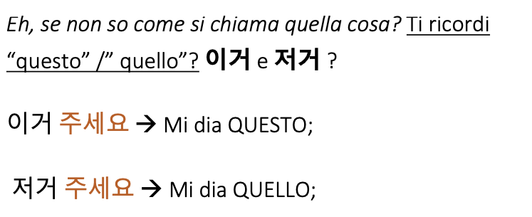
Chi è l’inventore dell’alfabeto coreano?
목차

Slide 16
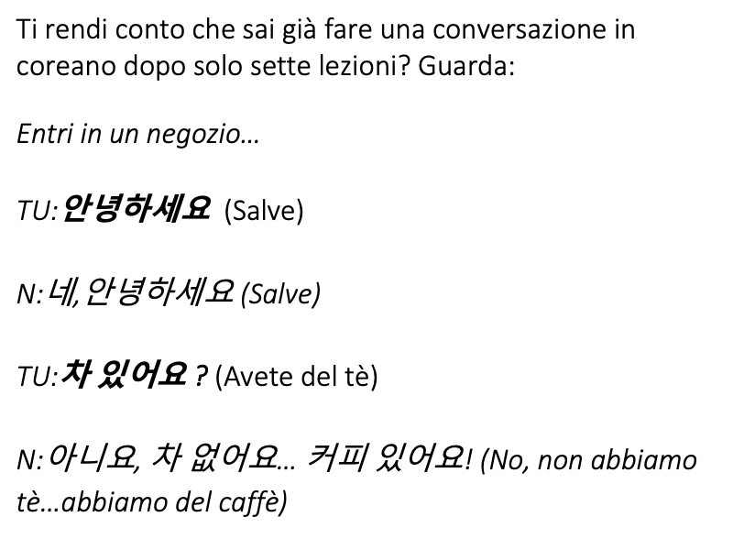
Chi è l’inventore dell’alfabeto coreano?
목차

Slide 17
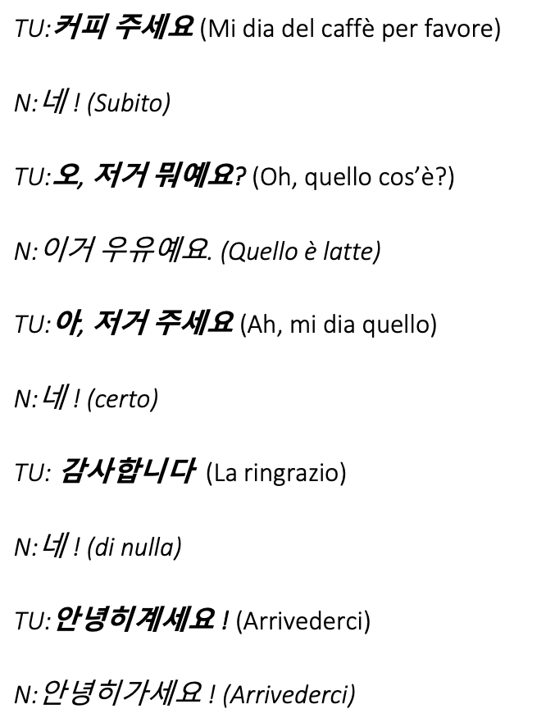
Chi è l’inventore dell’alfabeto coreano?
목차

Slide 18
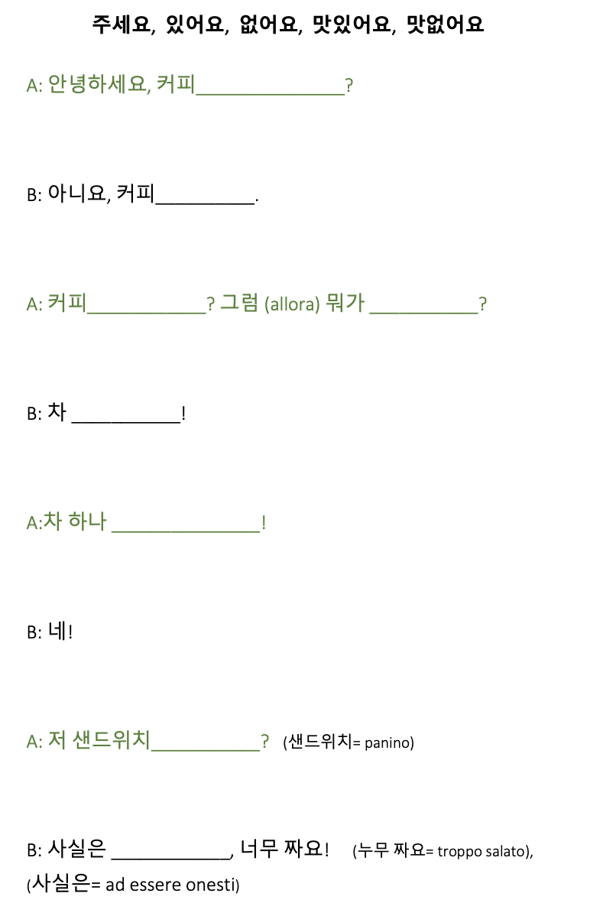
Chi è l’inventore dell’alfabeto coreano?
목차

Slide 19
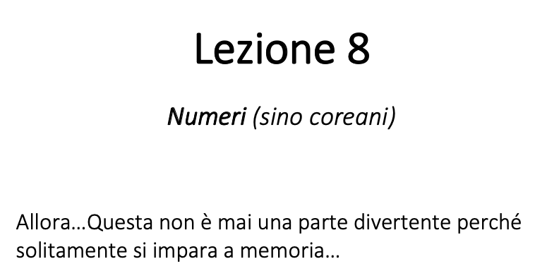


Chi è l’inventore dell’alfabeto coreano?
목차

Slide 20
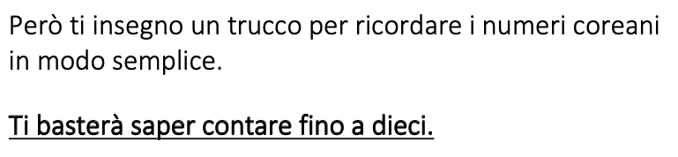
Chi è l’inventore dell’alfabeto coreano?
목차

Slide 21
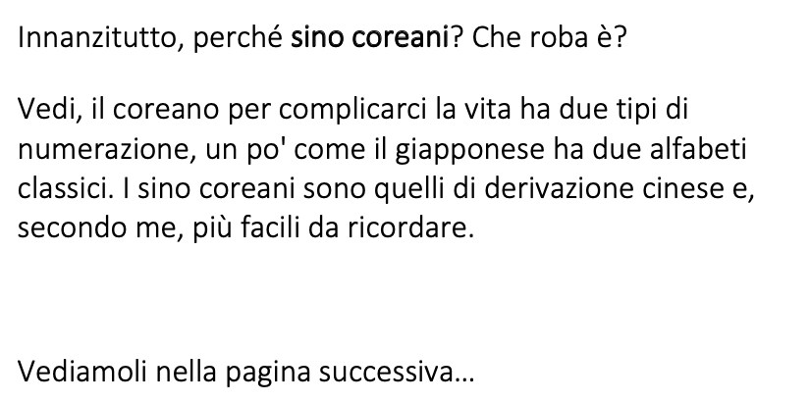
Chi è l’inventore dell’alfabeto coreano?
목차

Slide 22
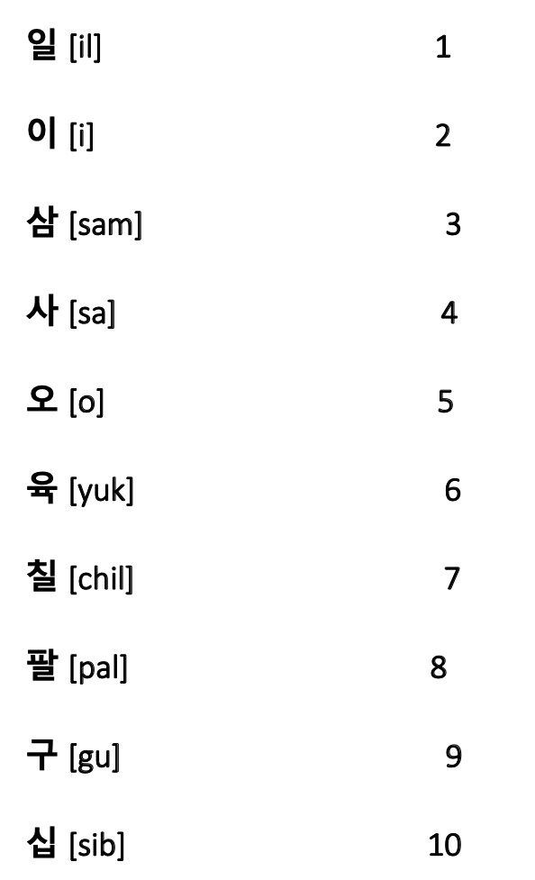




Chi è l’inventore dell’alfabeto coreano?
목차

Slide 23

Chi è l’inventore dell’alfabeto coreano?
목차

Slide 24
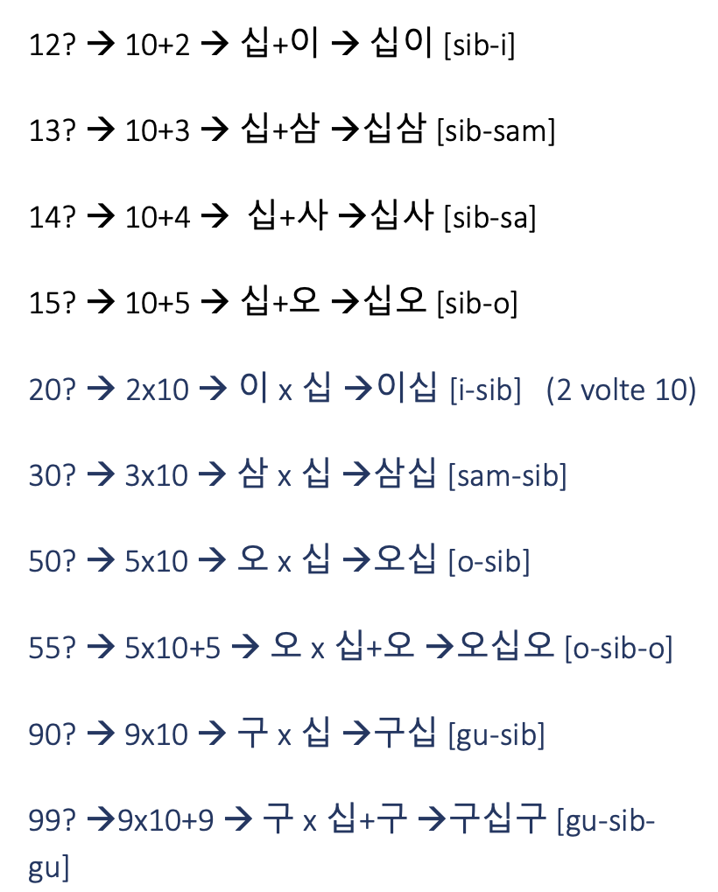
Chi è l’inventore dell’alfabeto coreano?
목차

Slide 25
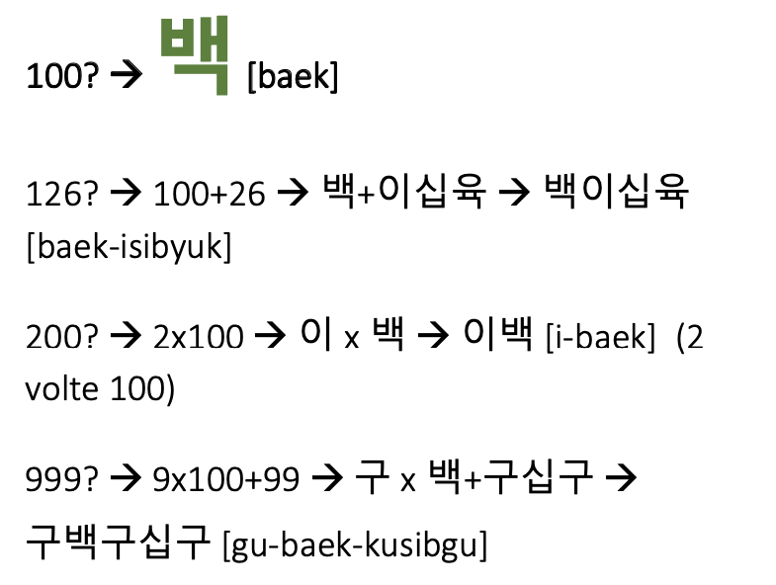
Chi è l’inventore dell’alfabeto coreano?
목차

Slide 26
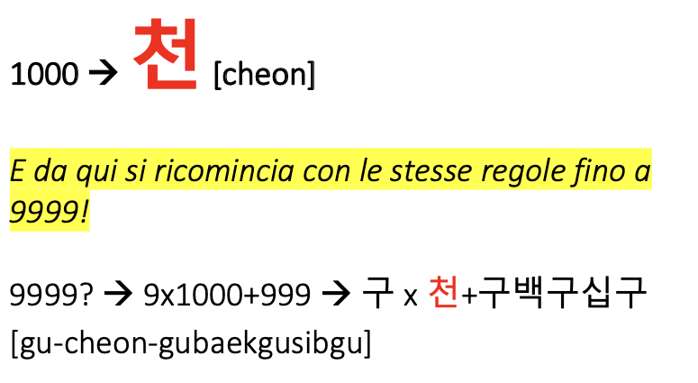
Chi è l’inventore dell’alfabeto coreano?
목차

Slide 27
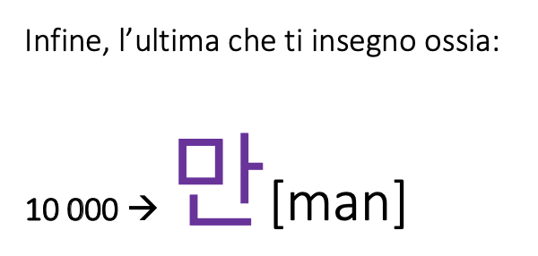


Chi è l’inventore dell’alfabeto coreano?
목차

Slide 28
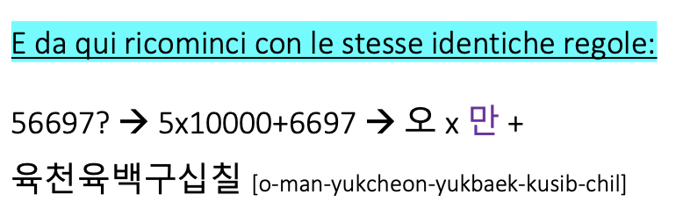
Chi è l’inventore dell’alfabeto coreano?
목차

Slide 29
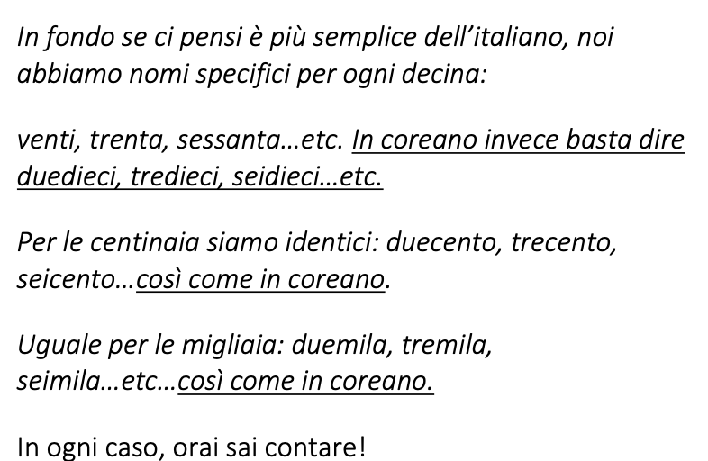
Chi è l’inventore dell’alfabeto coreano?
목차

Slide 30
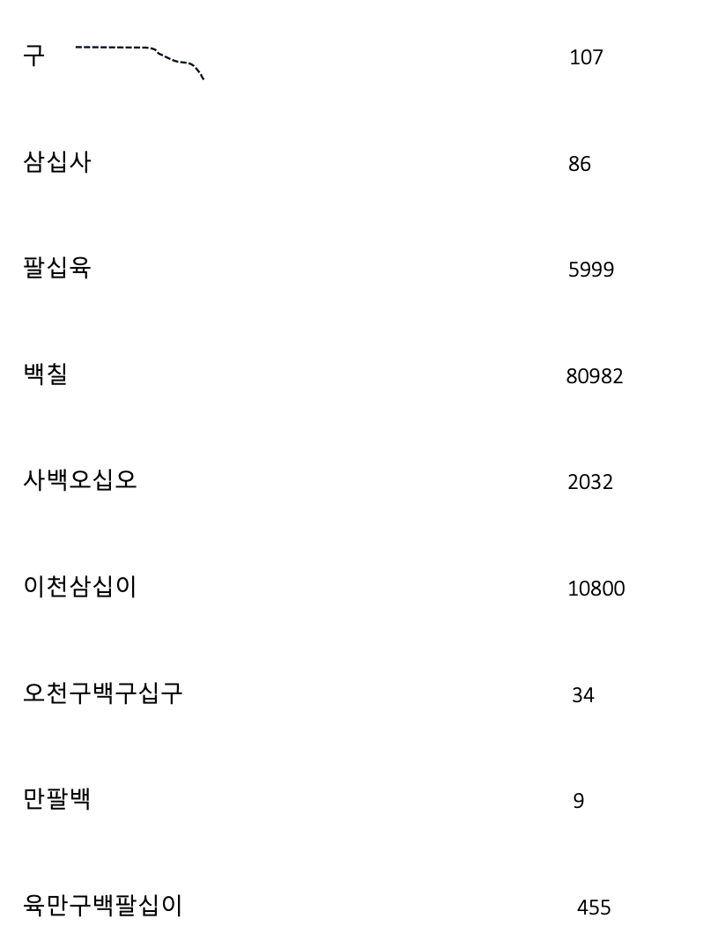
Chi è l’inventore dell’alfabeto coreano?
목차

Slide 31
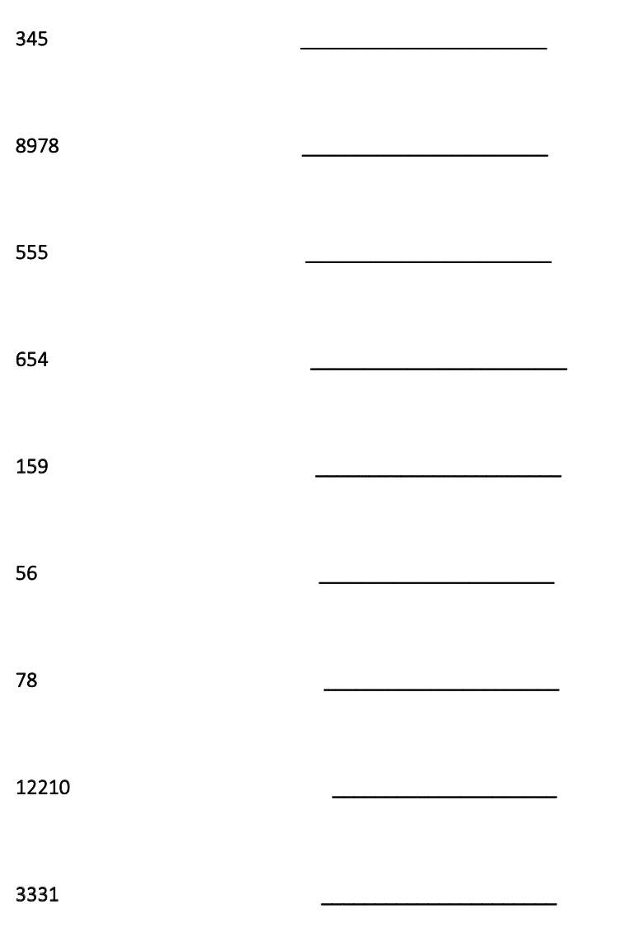
Chi è l’inventore dell’alfabeto coreano?
목차

Slide 32
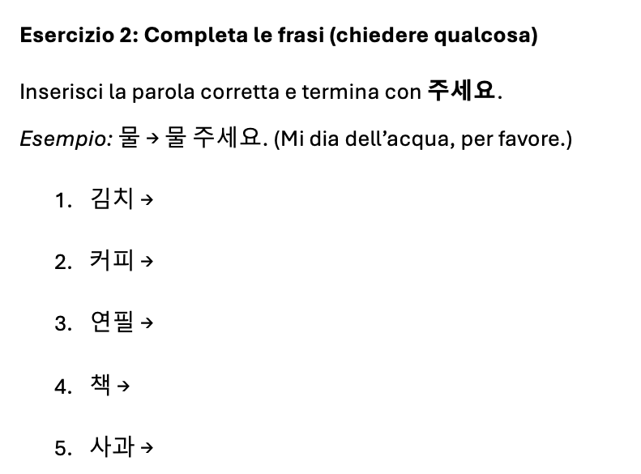
Chi è l’inventore dell’alfabeto coreano?
목차

Slide 33
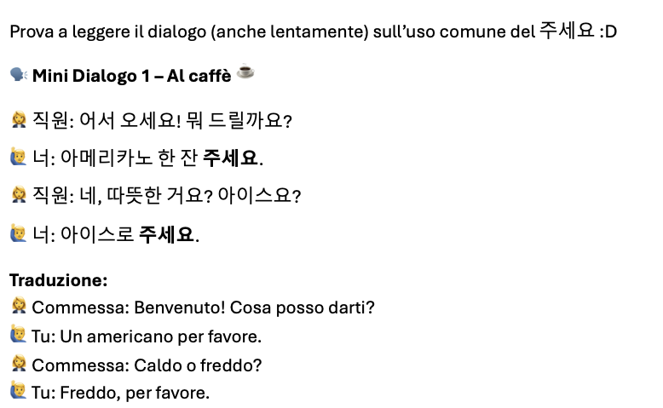
Chi è l’inventore dell’alfabeto coreano?
목차

Slide 34
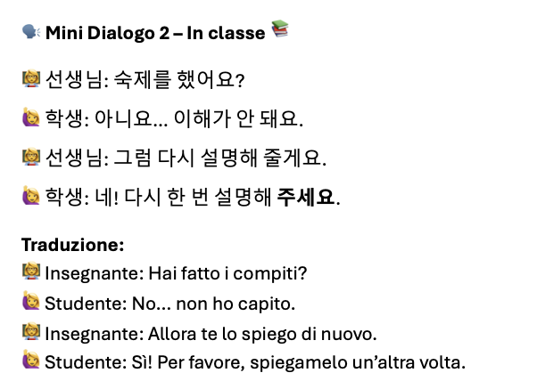
Chi è l’inventore dell’alfabeto coreano?
목차

Slide 35
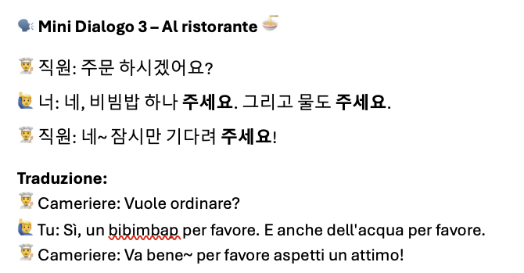
Chi è l’inventore dell’alfabeto coreano?
목차

Slide 36
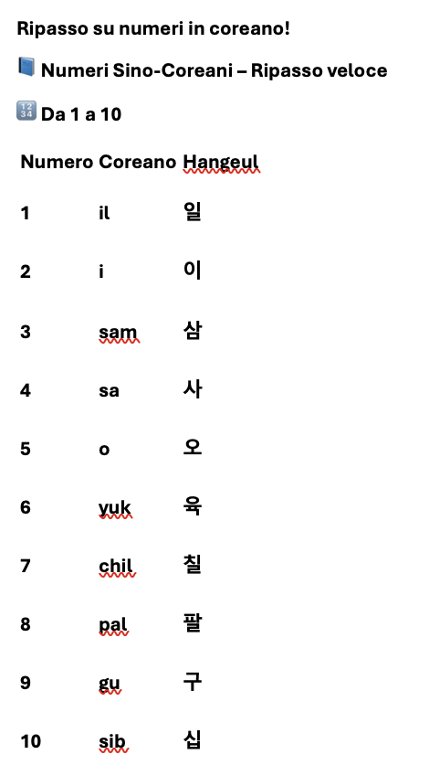
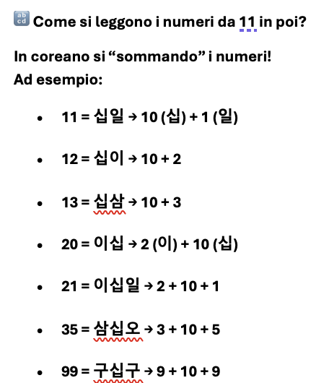
Chi è l’inventore dell’alfabeto coreano?
목차

Slide 37
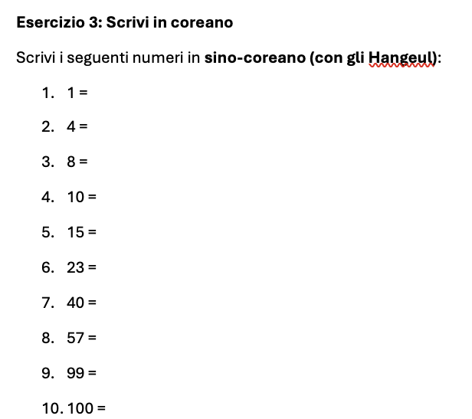
Chi è l’inventore dell’alfabeto coreano?
목차

Slide 38
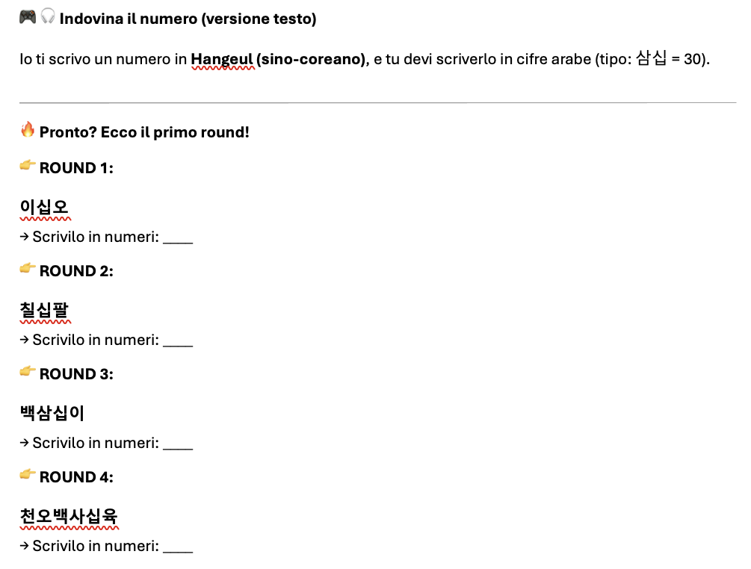
Chi è l’inventore dell’alfabeto coreano?
목차

Slide 39
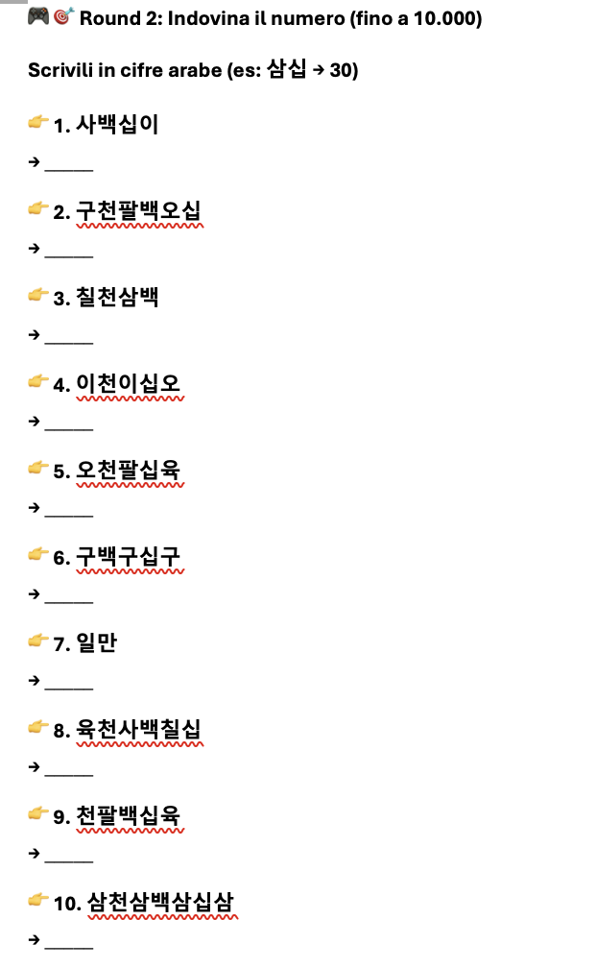
Chi è l’inventore dell’alfabeto coreano?
목차

Slide 40
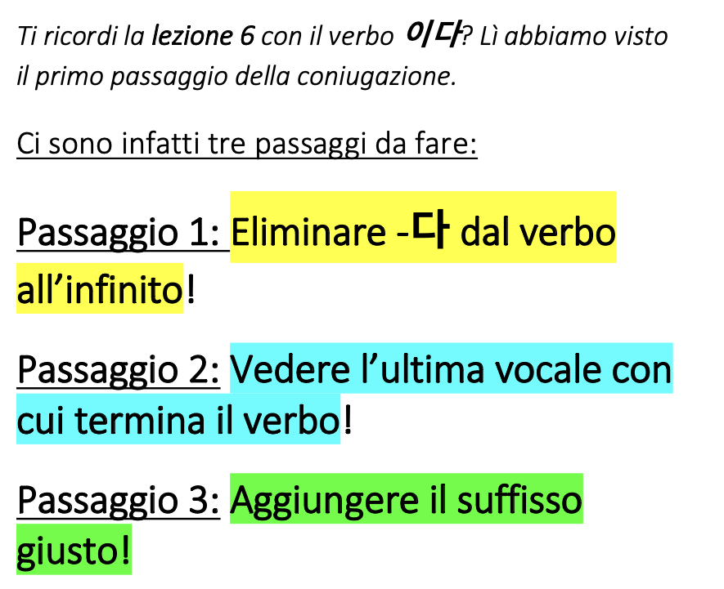
Chi è l’inventore dell’alfabeto coreano?
목차

Slide 41
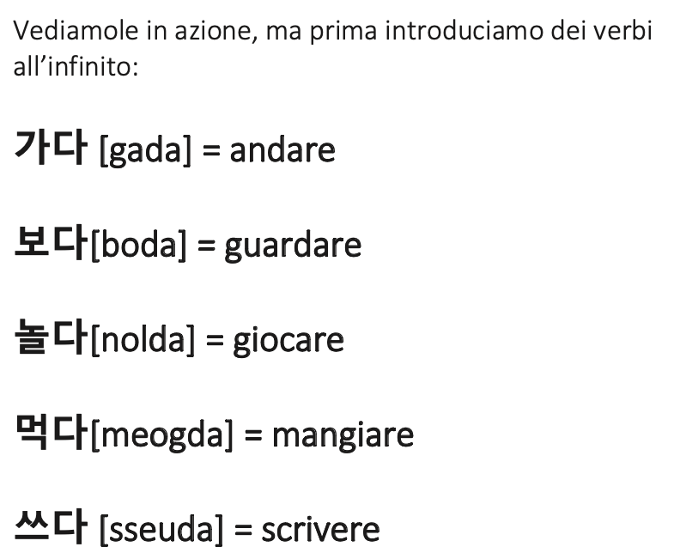
Chi è l’inventore dell’alfabeto coreano?
목차

Slide 42
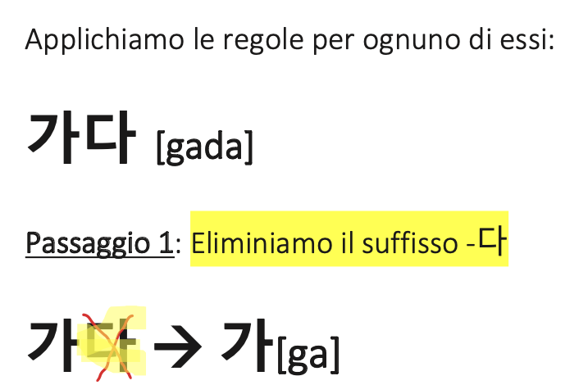
Chi è l’inventore dell’alfabeto coreano?
목차

Slide 43
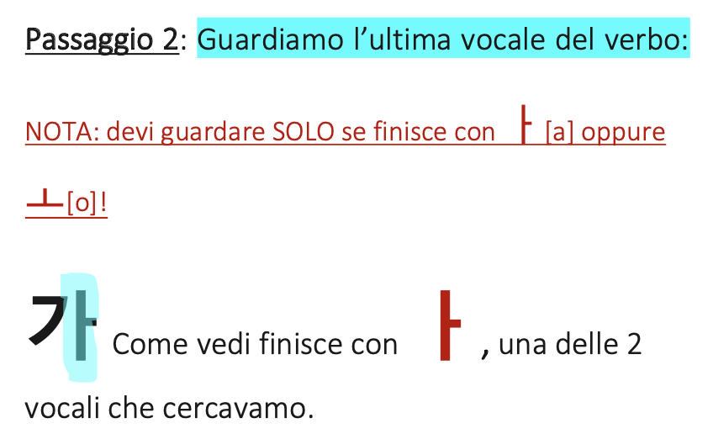
Chi è l’inventore dell’alfabeto coreano?
목차

Slide 44
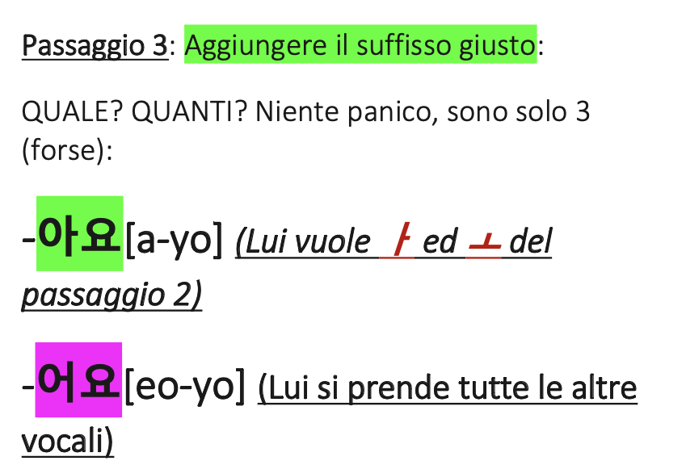
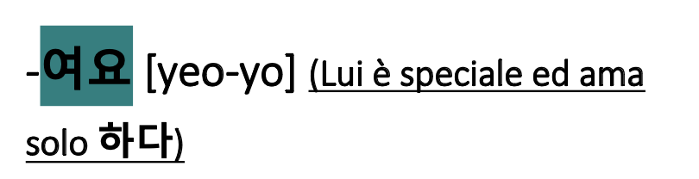
Chi è l’inventore dell’alfabeto coreano?
목차

Slide 45
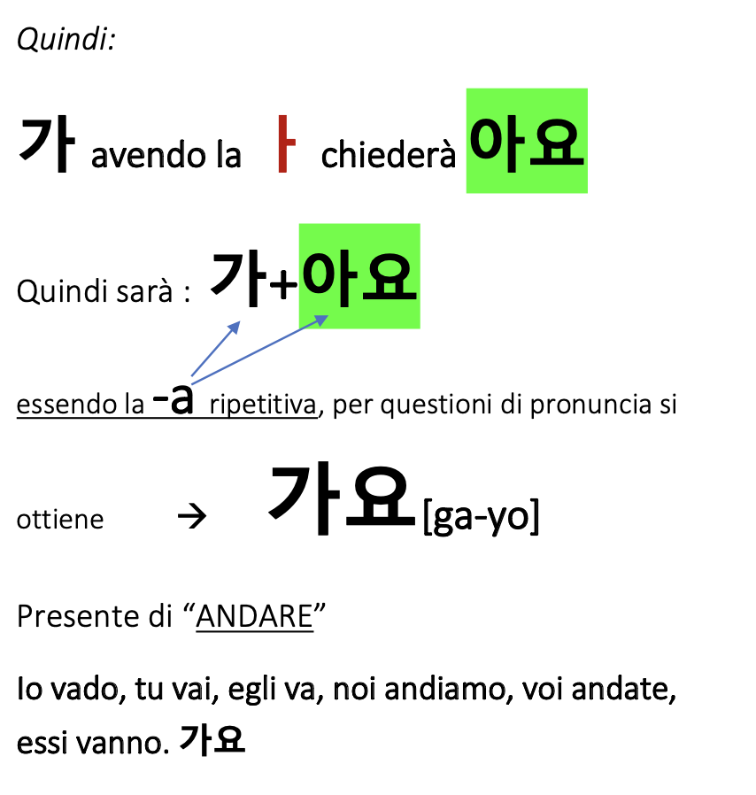
Chi è l’inventore dell’alfabeto coreano?
목차

Slide 46
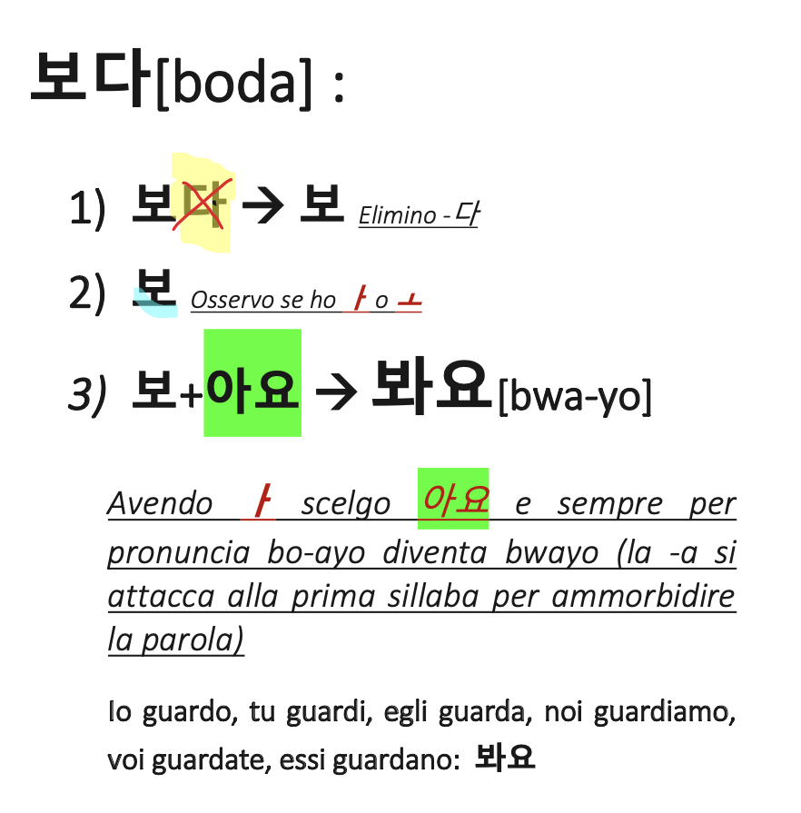
Chi è l’inventore dell’alfabeto coreano?
목차

Slide 47
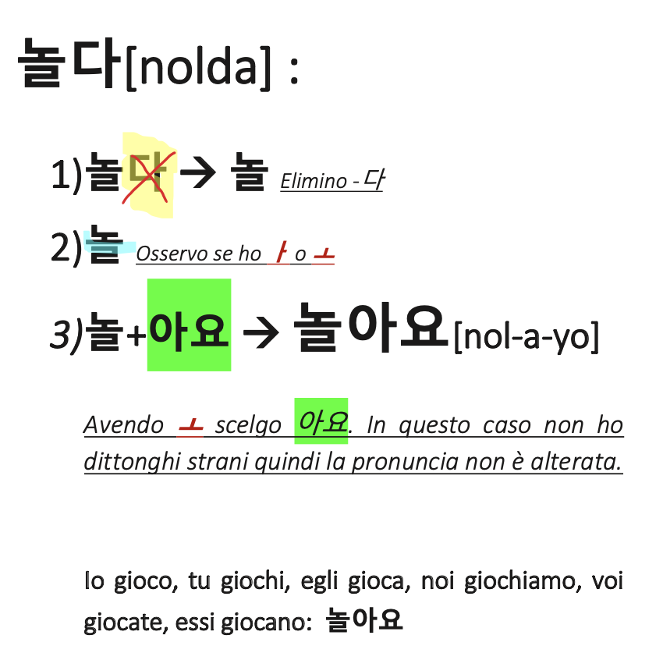
Chi è l’inventore dell’alfabeto coreano?
목차

Slide 48
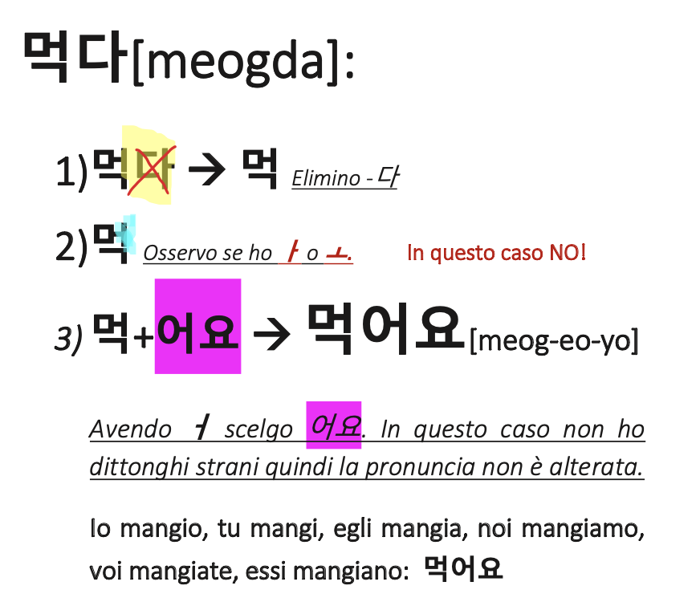
Chi è l’inventore dell’alfabeto coreano?
목차

Slide 49
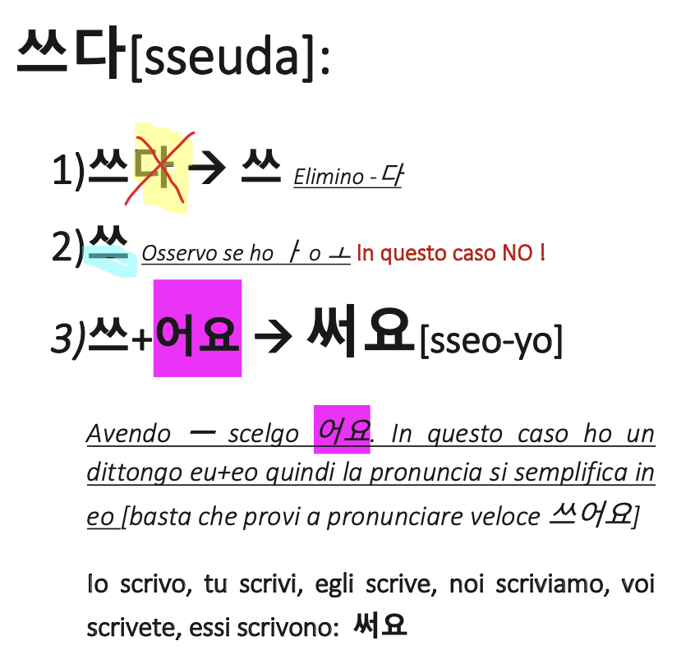
Chi è l’inventore dell’alfabeto coreano?
목차

Slide 50
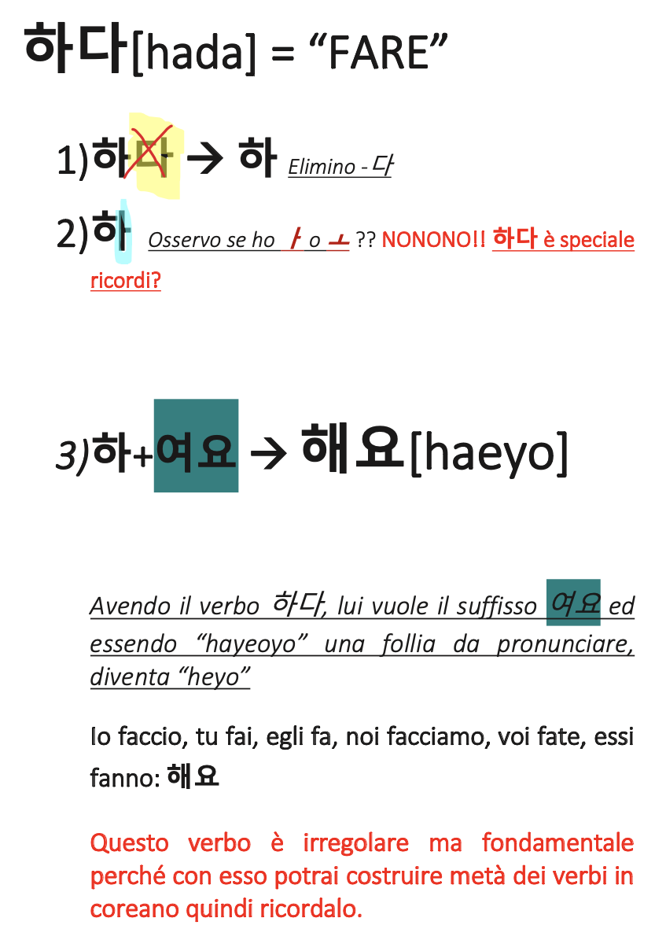
Chi è l’inventore dell’alfabeto coreano?
목차

Slide 51

Chi è l’inventore dell’alfabeto coreano?
목차

Slide 52

Chi è l’inventore dell’alfabeto coreano?
목차

Slide 53

Chi è l’inventore dell’alfabeto coreano?
목차

Slide 54

Chi è l’inventore dell’alfabeto coreano?
목차

Slide 55

Chi è l’inventore dell’alfabeto coreano?
목차

Slide 56

Chi è l’inventore dell’alfabeto coreano?
목차

Slide 57

Chi è l’inventore dell’alfabeto coreano?
목차

Slide 58

Chi è l’inventore dell’alfabeto coreano?
목차

Slide 59

Chi è l’inventore dell’alfabeto coreano?
목차

Slide 60

Chi è l’inventore dell’alfabeto coreano?
목차

Slide 61

Chi è l’inventore dell’alfabeto coreano?
목차

Slide 62

Chi è l’inventore dell’alfabeto coreano?
목차

Slide 63

Chi è l’inventore dell’alfabeto coreano?
목차

